Slide 1
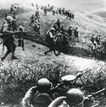

Slide 5
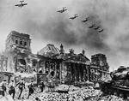

Slide 6
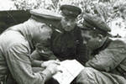

Slide 7
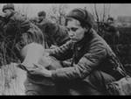

Slide 8
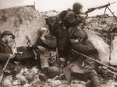

Slide 9
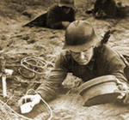

Slide 10
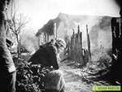

Slide 11
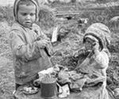

Slide 13
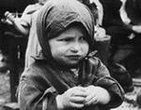

Slide 14
Письма с фронта
Цель:
расширить представления об эпистолярном жанре посредством
знакомства с письмами времен Великой Отечественной войны

Slide 15
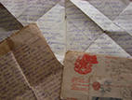
Шестнадцатое декабря
Классная работа
Письма с фронта

Slide 16
Мы верили,
Что письма вновь придут
С знакомою печатью на конверте.
Мы знали:
Каждый дом наш – редут.
И каждая семья сильнее смерти.
К. Бельских
Эпистола (греч.) – письмо, послание
Письмо
Умение писать, само писание
Система графических знаков, употребляемых для писания
Бумага с написанным текстом, посылаемая кому-либо
Стиль, манера художественного изображения

Slide 17
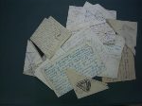
Языковые особенности письма:
1. Обращение
2. Этикетные слова (здравствуйте, спасибо, до свидания)
3. Разговорный стиль
4. Дата написания письма. Подпись.

Slide 18
Правила написания письма:
писать нужно просто, задушевно;
почерк должен быть разборчивым;
невежливо отправлять письма с грамматическими ошибками;
нельзя писать письма карандашом

Slide 19
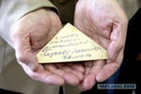

Slide 21
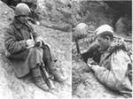

Slide 22
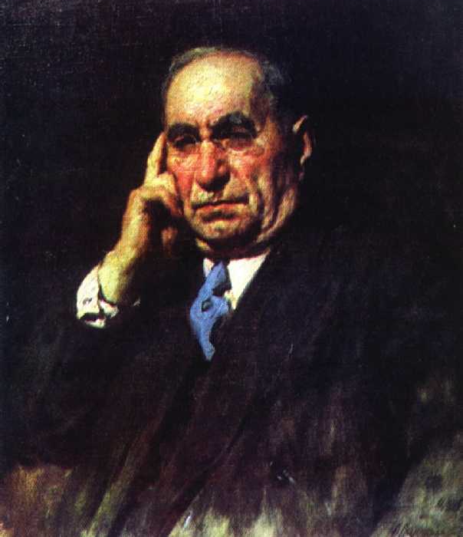
Художник А.И.Лактионов

Slide 23
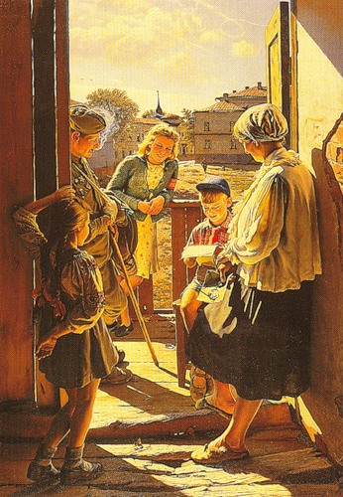
«Письмо с фронта»

Slide 25
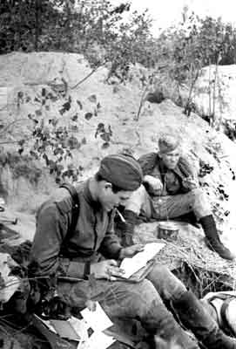

Slide 26
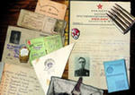

Slide 27
Синквейн
«Письмо»
Домашнее задание:
написать письмо-благодарность ветерану

